Slide 1
选择题
以材料为依托创设情境命题是历史选择题的最大特点，这也意味着获取材料中的有效信息是做好历史选择题的关键因素。简单的说，主要做好这三步：
①审材料（定时空，找关键）；
②看设问（抓主旨，明题型）；
③析选项。

Slide 2
1.时空信息（时间、阶段、区域、政权）
材料出现的时间和空间信息往往是解题的关键，蕴含着丰富的信息。
如特殊人名：老子、孔子（春秋末年）、武则天、卢梭等；特殊地名：天京（太平天国运动）、井冈山革命根据地（国共十年对峙时期）、沦陷区（抗日战争时期）、陕甘宁边区（抗日战争时期）、北平等；特定名称、专有名词、历史事件等：如民国纪年（1911+n），国民大革命（1924-1927），过渡时期（1949-1956），苏联（1922-1991）、帝国主义（19世纪末以后）等
一、审题干，抓关键词
显性呈现：如1919年5月4日；
时间：
隐性呈现：
特殊人名、地名、特定名称、专有名词、历史事件等。
注意历史事件、历史现象发生的特定地理条件、环境，地图空间分布；
空间：
（如：苏区、抗日革命根据地等）

Slide 3
选择题中的关键词，也就是材料的中心和重点。关键词的分布往往有以下三种情况：
（1）材料的主体：所谓材料的主体是指材料的描述对象（事件），材料的主体往往是关键词，本身就具有一些特征。
启示2：正确选项的主体必须与题干材料的主体一致，否则为错误项。即历史选择题解题时应遵循主体一致原则。
一、审题干，抓关键词
2.中心词（关键词/主要信息/主体/重心）

Slide 4
一、审题干，抓关键词
2.中心词（关键词/主要信息/主体/重心）
（1）材料的主体
（2）关联词
①如转折性的词语（但是、却、而、然而等），递进性的词语（而且、并且等）假设性的词语（如果、若等）
②通过题干文字（数字）等所反映的口吻有关，比如是赞扬（肯定）、讽刺（否定）等。（因果关系往往是以逻辑关系呈现）我们弄清楚了这些词语在题干材料中扮演的角色，一定会抓住题干的中心意思或材料所述重心。

Slide 5
一、审题干，抓关键词
2.中心词（关键词/主要信息/主体/重心）
（2）关联词
A、转折关系：一般强调的重心在转折部分，“虽然（虽是、虽说、固然）……但是”、“尽管……却（还、可是）”、“然而”、“可是”、“却”、“不过”、“只是”等。
B、递进关系：一般强调的重心在递进部分，“不仅……而且”、“况且”、“不光……也、“不仅……还”、“不但不……反而”、“连……也”、“何况”、“甚至”、“不但……还”、“非但……而且”等。
C、并列关系：并列前后权重相同，做这类含有并列性关联词的选择题时，常常要用到选择题原则中的全面原则。“既……又”、“又……又”、“一边（面）……一边（面）”、“有时……有时”、“一会儿……一会儿”、“既不……也不”、“既是……也是”、“连同”、“也”、“只是……而不是”等。

Slide 6
一、审题干，抓关键词
2.中心词（关键词/主要信息/主体/重心）
（2）关联词
D、因果关系：题干材料含有因果关系的关联词语，正确选项也应含有因果关系，“因为……所以”、“因此”、“之所以是……是因为”、“既然……就”，“由于”“既然……那么”、“由于……因此”等。值得注意的是，题干材料往往不出现这些表示因果关系的关联词，但是题干材料的叙述中却暗含着因果关系，在阅读中务必注意这个隐性的因果关系。
E、假设关系：一般强调的重心在假设部分，“如果……就”、“要是……那么”、“倘若……就”、“要是……就”、“如果……那么”、“即使……还（也）”、“假使……便”、“要是……那么”等。
F、条件关系：一般强调的重心在条件部分，“只有……才（就）”、“凡是……都”、“除非……才（否则）”、“否则”等。

Slide 7
一、审题干，抓关键词
2.中心词（关键词/主要信息/主体/重心）
（1）材料的主体
（2）关联词
（3）标点符号：分号、括号、省略号和个别词加的双引号
①分号：如要表达两层或多层意思，或将两件事作比较，或讲某件事的发展演变过程（往往是强调共性和差异性），往往要用分号或省略号表示分层、比较或发展趋势。遇到分号时，如果是并列关系(一般是两个及多个史实共同说明一个道理）判定选项就往往要考虑全面原则；
②省略号：一般表明省略号后边是重要信息重点分析；如果是多个省略号，两个省略号中间的最有可能是答案。

Slide 8
一、审题干，抓关键词
2.中心词（关键词/主要信息/主体/重心）（3）标点符号：
③括号： （表补充说明，是解题必备信息）
往往后边缀的往往是某历史事件的起止时间，某历史人物的生卒年月，某个词语的注释。特别提醒：非选择题中括号出现时间也是重要的提示，要重点关注该时间段的重大史实。
④双引号：这句话加双引号，表示某人说的话，没什么特殊含义。但是个别词加的双引号，就有特殊含义了，主要有两个方面的意思，一是起着强调、暗示的作用，解答时务必高度关注加双引号的这个词的特殊含义，可结合所学知识对此分析解读；二是表示否定之意，如我们一般在针对社会主义国家或共产党时，说“左”的错误，左字是要加双引号的，左本来意思来说是好的，但是加了双引号之后，其历史意义是表示否定之意。

Slide 9
一、审题干，抓关键词
2.中心词（关键词/主要信息/主体/重心）
（1）材料的主体
（2）关联词
（3）标点符号：分号、括号、省略号和个别词加的双引号
①分号：如要表达两层或多层意思，或将两件事作比较，或讲某件事的发展演变过程（往往是强调共性和差异性），往往要用分号或省略号表示分层、比较或发展趋势。遇到分号时，如果是并列关系(一般是两个及多个史实共同说明一个道理）判定选项就往往要考虑全面原则；
②省略号：一般表明省略号后边是重要信息重点分析；如果是多个省略号，两个省略号中间的最有可能是答案。

Slide 10
一、审题干，抓关键词
2.中心词（关键词/主要信息/主体/重心）（3）标点符号：
③括号： （表补充说明，是解题必备信息）
往往后边缀的往往是某历史事件的起止时间，某历史人物的生卒年月，某个词语的注释。特别提醒：非选择题中括号出现时间也是重要的提示，要重点关注该时间段的重大史实。
④双引号：这句话加双引号，表示某人说的话，没什么特殊含义。但是个别词加的双引号，就有特殊含义了，主要有两个方面的意思，一是起着强调、暗示的作用，解答时务必高度关注加双引号的这个词的特殊含义，可结合所学知识对此分析解读；二是表示否定之意，如我们一般在针对社会主义国家或共产党时，说“左”的错误，左字是要加双引号的，左本来意思来说是好的，但是加了双引号之后，其历史意义是表示否定之意。

Slide 11
（2）
背景
条件
原因
目的
（3）
结果
影响
意义
作用
（1）本质、实质
表象（具象、抽象）
（4）历史史实
二、审设问 判断试题类型
新材料、新情境
（1）考查历史表象的本质或实质：反映了、揭示了、体现了、说明了、表明了等。
（2）考查引发历史表象的原因、背景、条件和目的。措辞主要有:因为、为了、促使(属于将来时)、旨在、意在
（3）考查历史表象产生的结果、影响、意义和评价。措辞主要有:XX了，如促进了、推动了、产生了等(属于完成时)
（4）考查历史表象对应的史实。

Slide 12
三、审选项
（2023·湖南·1） 湖南澧县城头山古城遗址距今约 6000年， 是中国迄今已知最早的新石器时代城址。 城址内外发掘出大片房屋建筑遗迹， 多座陶窑， 以 及中国迄今已知最早的祭坛和古稻田。这说明 A.城市是最早出现的人类文明要素 B.长江流域是中华文明的重要源头 C.古城先民已摆脱对渔猎采集的依赖 D.遗址所处时代已迈入阶级社会门槛
合: 选项是否符合史实 选项是否符合题意 选项是否符合常识 选项是否符合逻辑
合度全观敲选项
√

Slide 13
选项中含有绝对化意思的（最、皆、均、仅、只、凡、都；开始、彻底、始终、全面、全部、完全、不再、仅仅、凡是、根本；消除了、保证了、摒弃了等），没有百分之百的把握，可视为末位项
合度全观敲选项
度: 选项说法是否适度
（2023·湖南·1） 湖南澧县城头山古城遗址距今约 6000年， 是中国迄今已知最早的新石器时代城址。 城址内外发掘出大片房屋建筑遗迹， 多座陶窑， 以 及中国迄今已知最早的祭坛和古稻田。这说明 A.城市是最早出现的人类文明要素 B.长江流域是中华文明的重要源头 C.古城先民已摆脱对渔猎采集的依赖 D.遗址所处时代已迈入阶级社会门槛
√

Slide 14
（2022.湖南卷） 嘉庆七年 （1802） ， 户部侍郎兼管钱局二品大员周兴岱任江西主考时， 却以南书房行走 （即在南书房当值的官员） 的身份擅发告示， 收受贿赂。这反映当时
A． 君主的高度集权
B． 官员俸禄入不敷出
C． 南书房地位提高
D． 中央吏治十分混乱
合度全观敲选项
全: 材料理解是否全面 选项包含关系大小
√
以偏概全

Slide 15
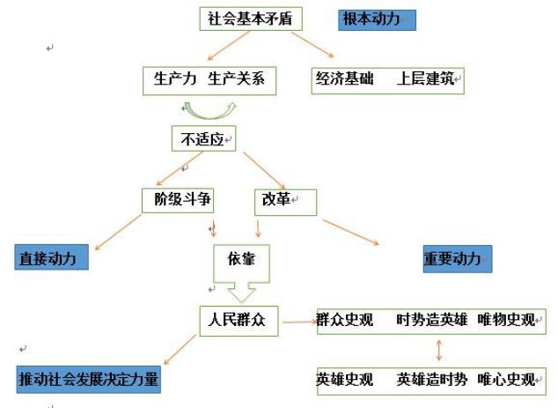
唯物史观主要内容有：生产力与生产关系；经济基础与上层建筑；社会存在与社会意识；正确运用阶级分析法；人民群众是历史的创造者；人类社会发展规律：从低级到高级；从分散到整体；主要矛盾与次要矛盾。
观: 结合唯物史观分析
合度全观敲选项

Slide 16
常规选择题题解题步骤：
①材料至上原则：不符合材料具体信息；不符合题干设问要求；不符合材料中的相关史实；不符合材料内容逻辑；离材料信息较远，无法体现等选项，都可排除。
②时空原则：牢抓材料的时间和空间。
③“深挖”原则：选项中同时有“现象”和“本质”，两者都正确时，一般选“本质”。
④“绝对” 原则：选项非常绝对，一般来说是错误项。（空前、最、第一等等）
⑤全面原则：能全面反映材料主旨的选项就是正选。（以偏概全的选项不能选）
⑥同项原则：四个选项如果有两个或三个意思相近的选项，一般可排除。
⑦“具体”原则：材料中的主旨只涉及政治、经济、思想其中一个方面时，正选只能选对应的方面，不能是全面的选项。

Slide 17
第一步：审设问
第二步：读材料
第三步：扣教材
审设问：审依据、审方式、审限制、审答词、审分值
划分层次：注意分号、句号、省略号、破折号
划关键词：材料出处、时间、空间（国别、地区）、人物、事件、中心句、概括句、总结句等。
从具体到一般，从现象到本质。
扣教材：联系教材，找答题角度，梳理层次，转化语言，组织答案。
第四步：写答案
（1）序号化 （2）段落化（3）要点化
（4）专业化（历史学科术语）（5）整洁化
1.试题立意
3.技巧提升
4.启示反思
常规主观题解题步骤：

Slide 18
一、原因、背景类
1、题型特点
背景、原因是我们认识历史事件的重要因素。背景是历史事件或历史现象发生、发展、变化的历史条件或现实环境,它包括原因和条件。原因偏重于为什么（必要性），条件偏重于有什么（可能性） 。有时三者可以通用，即背景、条件也是原因。
此类设问主要是依据历史事件发生的背景来命制的，主要考查概括、理解和分析能力。具体的设问方式有：
(1)限定性的设问，如这一现象出现的历史、社会、经济、政治根源(原因)是什么，根本、主要、直接原因是什么等。
(2)宽泛性的设问，该设问类型主要包括：“简析……的背景”；“简析……的原因”；“指出……因素”；“概括……条件”。

Slide 19
2、技巧点拨
审题：明确某一历史事件或现象对应的时间，优先挖掘材料，联系所学该历史时期（或者稍前）的史实/阶段特征展开分析。设问类型要求注意题干中的定向词汇（如：“根据材料”；“结合所学知识”），从而厘清答案来源，理顺答题思路。
解题技巧1：在没有限定词的情况下，历史背景、条件、因素、依据、原因等可从（国际、国内）经济、政治、思想文化等方面思考,即结合这一时期的时代特征进行分析。具体表现为：
⑴经济背景=生产力+生产关系+经济结构+经济格局+……
⑵政治背景=政局+制度+政策+阶级+民族+外交+军事+……
⑶文化背景=思想+文化+宗教+科技+教育+……
时代特征（大背景）
设问中的主体、客体因素
主体目的（小背景）
1.试题立意
4.启示反思
＋
＋

Slide 20
解题技巧2：从设问的主体、客体因素方面考虑
原因广度：主观（内因）+客观（外因）：
①主观原因(主观意识方面的原因)一般从领导某事件的阶级、阶层的主观目的、动机、决策、政策、方针等方面进行思考（事件发起和参与者，内在经济、政治、思想等方面的因素）。
②客观原因指与主观原因有有紧密关系但又不受主观意识影响的原因，一般从自然、社会环境，外在的经济状况、政治状况、思想因素等方面进行思考。

Slide 21
解题技巧2：从设问的主体、客体因素方面考虑
原因深度：直接原因→主要原因→根本原因
①直接原因：从最直接引发事件的偶然性因素(导火线、借口等)分析。
②主要原因：包括引发事件的主观、客观各方面重要因素，一般指在诸多因素中占支配地位的，起主导作用的重要因素。
③根本原因（唯物史观）：政治层面的根本原因从经济层面入手，生产关系层面的根本原因从生产力入手，上层建筑层面的根本原因从经济基础入手，社会意识形态层面的根本原因从社会存在入手，一切历史事件存在和发展的根本原因从内因入手，相同属性事物存在和发展的根本原因从历史规律入手。
解题技巧3：主体目的：（1）直接目的：从需要迫切解决的问题等角度考虑
（2）根本目的：从维护阶级（阶层）、民族利益的需求的角度考虑

Slide 22
三者的细微差别：作用和影响较为中性，有正面作用也有负面作用，有积极影响也有消极影响，但是“意义”一般是指积极影响。
宽泛性的设问。如分析某一历史事件或现象带来的影响、作用、意义等
限定性的设问。如分析某一历史事件或现象带来的积极/消极影响、在政治、经济、思想文化等方面产生了怎样的影响等
二、影响、作用、意义类
1、题型特点

Slide 23
2、技巧点拨
☑明确某一历史事件或现象的基本概况（何时何地何人何事），优先挖掘材料，再联系所学展开分析（先直接后间接；先当下后长远；先微观后宏观）
（1）针对宽泛性设问，通常要一分为二、客观理性地展开分析。
★特殊情况：
①若分析的“对象”本身就是消极的，如人口膨胀、生态破坏、环境污染等，一般从消极方面分析即可。
②若分析的“对象”本身就是正面的，如成功的改革、对国家有贡献的历史人物、与中共相关的，通常从积极方面分析。
（2）针对限定性设问：一般从题目限定的角度展开多角度分析，大致可考虑：
对某国带来的影响：政治、经济、思想文化
对国际/世界带来的影响：政治/经济格局、趋势；思想文化交流
对当时的影响：事件本身的目的/动机是否实现
对后世的影响：历史趋势，如为……方面奠定了基础
1.试题立意
4.启示反思

Slide 24
【注意事项】
（1）该设问类型中“作用”与“影响”设问，首先要考虑一分为二方式作答（如：积极与消极、利与弊、积极性与局限性、肯定之处与不足之处）， 但“意义” 设问除外，一般答题句式结构可采纳“一方面……，另一方面……”。
（2）该设问类型必须要考虑多角度作答（如：政治、经济、思想、文化等）。
（3）该设问类型的答案一般可采取以“动词＋了”的方式作答（比较常见的表达方式，如：“推动了XX”; “促进了XX”；“有利于XX”）。

Slide 25
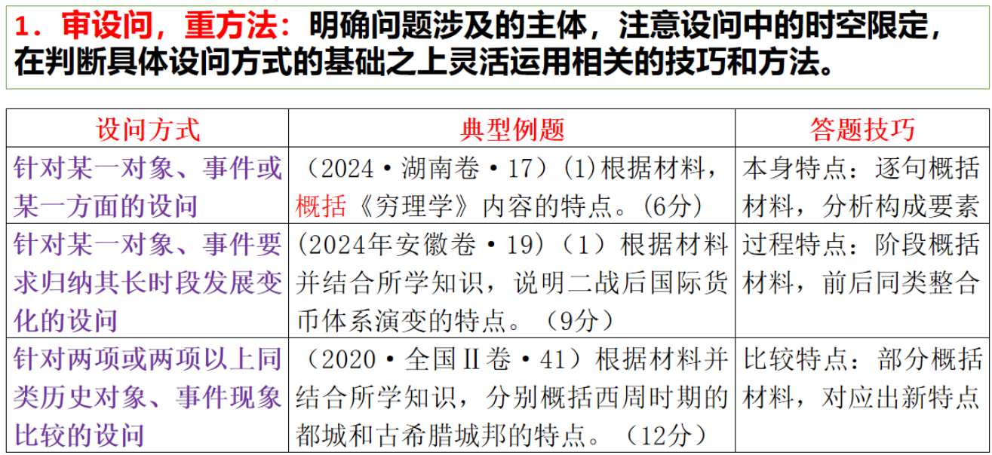
三、特点、特征类

Slide 26
三、特点、特征类

Slide 27
三、特点、特征类

Slide 28
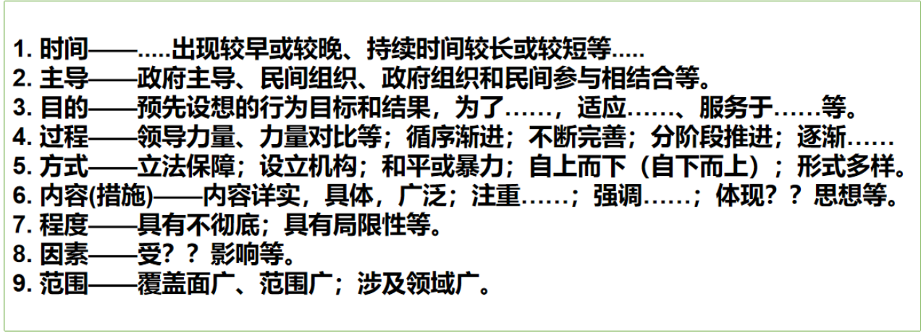
三、特点、特征类

Slide 29
论文型做题步骤
第一步：审清题目的设问
第二步：带问题看材料，圈划材料重点
第三步：提炼主旨，摆观点或论点
第四步：就观点或论点进行背景、过程、影响的阐述，有所侧重，一定要结合材料例如一二。
第五步：总结升华（当时的人要怎么做）

Slide 30
小论文题评分原则——论题部分
（1）论题应围绕材料主旨拟定，与材料主旨不符的论题不得分。
（2）论题部分可赋分值为0、1、2，共2分。
（3）若论题部分得0分，该题整体为0分。
（4）论题出现关键性错别字、观点性错误或重大语病导致不能准确完整地表达正确观点的，为0分。

Slide 31
小论文题评分原则——论述部分
（1）阐述应紧密结合论题展开，史实论证要符合逻辑，并和拟定的论题之间必须构成严密的逻辑关系。（2分）
（2）要注意题干中的相关要求，如“运用世界史/中国古代史相关知识……”。
（2）阐述应具备充分的史实作为论据支撑，无明确的史实仅说空话、套话或说理性语言不得分。
（3）阐述部分每点2分，可赋分值为0、2、4、6、8、10，共10分。
(4)仅有论题，无任何论述的，本题为0分。

Slide 32
小论文题评分原则——结论部分
（1）结论一般与论述部分的整体逻辑性合占2分，有时候也单独占2分，视具体情况而定。
（2）该部分应是对论题的升华，照抄论题或对论题的简单改造不得分。
（3）本部分可赋分值为0、2，共2分。

Slide 33
小论文题答题规范——基本要求（抄）
论题：准确表达一个观点，应是完整简练的一句话，不是一个词或者短语，不能出现病句或错别字。
阐述：应是言之成文的一段话，字数200字左右，不标序号，不说空话、废话。一般包括对历史背景、历史现象及影响（或政治、经济、思想文化/社会生活）等方面的准确表述，必须有至少3-4个史实运用性的表述，不能空发议论。视具体情况可适当段落化。
结论：另起一段，2句话，是对阐述部分的总结，对论题的深化与升华。此部分不能省略。
书写工整

Slide 34
19．阅读材料，完成下列要求。（12分）
材料一 城市化起步于18世纪中叶开始的工业革命。工业革命推动机器大工业生产发展。生产方式的改变促进了城市的发展，推动人类社会由农业文明向工业文明、由农村社会向城市化社会转变。纵观世界城市化的发展历程，并不总是一帆风顺，也出现过各种各样的城市病。
——摘编自李忠《世界各国城市化发展模式及启示》
材料二
根据联合国《世界城镇化展望（2018年版）》等资料编制，反映了从1800年到2015年，城镇人口占世界总人口比例的变化情况。
材料三
根据材料，结合相关史实，围绕城市化主题，自拟题目，写一篇历史小论文。（要求：立论正确，史论结合，逻辑清晰，表述成文）。

Slide 35
示例1：
工业化推动了人类社会城市化进程。
工业革命以来，随着机器大工业生产发展，工业生产逐渐向城市集中，越来越多的人从乡村走向城市，城市化进程不断加快。英国的城市化伴随着工业革命展开，19世纪中期，英国成为当时世界上第一个城市人口超过总人口50%的国家；随着其他资本主义国家工业革命展开，工业化进程的加速，世界城市化进程大大加快；二战后，发展中国家的工业化蓬勃开展，城市化速度加快，同时发达国家城市化水平进一步提高，世界城市化进程进一步加快。城市化成为衡量国家现代化水平的重要标志。
综上所述，随着工业革命进行，发达资本主义国家和发展中国家的工业化开展，促进了人类城市化的进程。
示例2：
城市化进程中出现了一系列问题。
城市化早期，大量工厂集中在城市，林立的烟囱将烟尘不断排放到大气中。生活与工业废水直接排进河流，对城市饮用水源造成严重污染。随着汽车的普及，城市中又出现汽车尾气污染等新问题。产生了大量的废气、废水，对人们生存环境造成严重污染；城市化带来的巨大社会财富掌握在少数资本家手中，广大工人阶级生活贫困，工人住房拥挤昏暗，条件恶劣；私人汽车的普及，使交通拥堵成为各大城市甚至中小城市的普遍问题。第二次世界大战后，发展中国家在城市化进程中，同样经历了发达国家曾经出现的环境污染、交通拥堵、贫富矛盾等问题。与此同时，犯罪率上升、失业者增加等社会问题也日益突出。
综上所述，随着工业化的开展，各种各样的城市病伴随着城市化进程而出现。

Slide 36
小论文题解题方法——例题分析
【2022届唐山一模】阅读材料，完成下列要求。（12分）
材料
近两个世纪以来，社会主义经历了从空想到科学，从理论到实践，从一国实践到多国实践的历史发展过程。纵观这一历史过程，科学社会主义理论的产生、实践中的每一次飞跃，甚至包括经历的每一次低潮，都与200年来世界蓬勃兴起的三次科技革命所造成的社会后果相联系。因此，认真分析社会主义运动的发展与科学技术进步的内在联系，对于我们坚定社会主义信念，正确把握新科技革命深入发展对社会主义运动带来的机遇和挑战，促进社会主义建设有着重大意义。
——摘编自严汉平《近代世界三次科技革命对社会主义运动的影响及启示》
结合材料与世界史的相关知识，自行拟定一个具体的论题，并就所拟论题进行阐述。（要求：论题明确，史论结合，逻辑严密，表述通畅）
参考示例：
论题：社会主义运动的发展与科技进步密切联系。（2分）
阐述：18世纪末19世纪初，随着第一次工业革命的开展，资本主义制度的弊端暴露，两大社会阶级矛盾尖锐，马克思主义诞生并指导社会主义运动兴起（2分）。19世纪末20世纪初，随着第二次工业革命的深入，帝国主义国家政治经济不平衡加剧，为俄国十月社会主义革命的爆发提供了历史契机，社会主义由理论变为现实（2分）。20世纪中期，随着以计算机技术、核技术的开发和利用为代表的第三次科技革命的兴起，苏联利用其发展军事工业，造就苏联成为与美国抗衡的社会主义大国（2分）。
综上所述，科技进步促进了社会主义运动的发展，社会主义建设要取得发展，应牢固树立”科学技术是第一生产力“的观念。（2分）（整体逻辑性2分）
拟定论题：可以从任一时间段切入，也可跨时间段进行拟定。如：
1、第一次工业革命推动了科学社会主义的产生。（任一时间段）
2、科技革命促进了社会主义运动的发展。(跨时间段)
寻找史实论据：
1、第一次工业革命与马克思主义的诞生
2、第二次工业革命与俄国十月革命
3、第三次科技革命与苏联的社会主义建设
……
材料主旨：
“科技革命”与“社会主义运动”的关系

Slide 37
小论文题解题方法——备用练习
参考示例：
论题：文明交流促进社会进步。（3分)
阐述：在人类文明发展过程中，不同地区之间的交流推动了人类社会向前发展。西亚的农耕技术传到欧洲、中亚和北非，冶铁技术扩散到埃及和希腊，这些技术的传播推动了当地农业的发展和社会的进步。（2分）马其顿的崛起，将希腊文明从地中海传递到印度河等欧亚大陆的广大地区，促进了不同地域文化的交流与交融，出现了人类历史上的“希腊化时代”。（2分）阿拉伯人继承和融合了被征服地区的文化遗产，传承了古代埃及、西亚、希腊、罗马以及印度的文化，创造了阿拉伯文化，并且成为东西方文化交流中的桥梁。（2分）中国的造纸术和印刷术传到欧洲，推动了文艺复兴和宗教改革，促进了欧洲的思想解放；火药传到欧洲，帮助资产阶级摧毁了骑士阶层和封建城堡，加速了欧洲的社会转型；指南针传入欧洲，促进了全球航路的开辟，使世界日益联结成一个整体。（4分）
总之，文明只有在交流中才会不断发展，升华，保持旺盛的生命力，我们只有保持开放的意识，交流合作的意识，才能紧跟世界潮流。
17．阅读材料，完成下列要求。（13分）
材料:人类学家博厄斯认为：“人类的历史证明，一个社会群体，其文化的进步往往取决于它是否有机会吸取邻近社会群体的经验。一个社会群体所获得的种种发现可以传给其他社会群体；彼此之间的交流愈多样化，相互学习的机会也就愈多。大体上，文化最原始的部落也就是那些长期与世隔绝的部落，因而，它们不能从邻近部落所取得的文化成就中获得好处。”
—摘编自（美）斯塔夫里阿诺斯《全球通史》
根据材料，自拟论题，并结合所学世界史的知识予以阐述。（要求：观点明确，史论结合，史实准确，逻辑清晰。）
寻找史实论据：
1、西亚农耕技术的外传
2、希腊文明的扩展
3、阿拉伯文化
4、新航路开辟
5、中国古代四大发明对欧洲的影响
……
拟定论题：1、文明交流推动社会进步。
（或社会发展需要文明间的交流。）
2、古代印欧人的迁徙促进不同地区社会发展。
3、新航路开辟客观上推动了世界整体发展。
4、近现代移民促进了美国/新加坡多元文化发展。
……
材料主旨：
文明的交流有利于社会进步，封闭孤立导致自身落后。

